Slide 1

OUTLINE
Giới thiệu về nhóm:
Thành viên nhóm
Giới thiệu về sản phẩm:
Mô tả tổng quan đề tài
Các chức năng của đề tài
Hiện thực đề tài
1

Slide 2
Giáo viên hướng dẫn :
Thầy Lương Văn Minh
Nhóm 32:
Dương Văn Hưng MSSV:1527017
Nguyễn Lê Huy Ngọc MSSV: 51302576
Nguyễn Anh Khoa MSSV:51301851
THỰC TẬP CÔNG NGHỆ PHẦN MỀM
2

Slide 3
ĐỀ TÀI:
QUẢN LÝ THƯ VIỆN APP
3

Slide 4
SƠ ĐỒ TỔNG QUAN CỦA ĐỀ TÀI
Thủ thư
Xem
Nhân viên
Đăng nhập
Thất bại
Cập nhật
Kiểm tra
Xem
Cập nhật
Người mượn
Thành
công
Cho mượn
Trả sách
Đăng nhập thành công
Tài khoản
Cập nhật
Xem
Sách
Cập nhật
Thoát
4

Slide 5
CÁC CHỨC NĂNG CỦA ĐỀ TÀI
Cập nhật tình trạng trả sách
Cập nhật trạng thái mượn sách
Tìm kiếm theo thông tin mượn trả
Theo ID sách
Tên sách
Loại sách
Quản lý thành viên
Chỉnh sửa
Xóa
Xem chi tiết
5

Slide 6
CÔNG NGHỆ SỬ DỤNG
Java Spring MVC
MySQL
Tomcat Server
6

Slide 7
GIAO DIỆN PHẦN MỀM
Trang Đăng nhập
Trang Tìm kiếm
Trang quản lý sách
Trang sửa thông tin thành viên
Trang thêm thành viên
Trang quản lý thành viên
Trang thêm sách
Trang khôi phục
Trang sửa thông tin sách
Trang quản lý mượn trả
Trang trả sách
Trang mượn sách
7

Slide 8
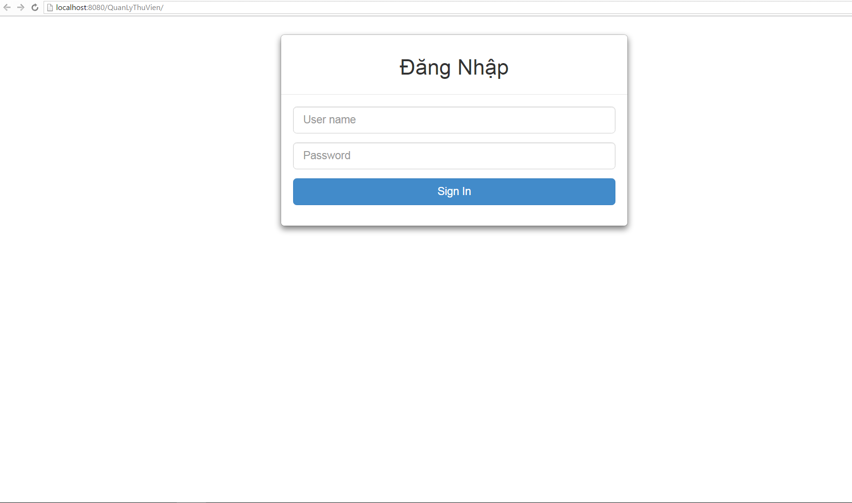
TRANG ĐĂNG NHẬP

Slide 9
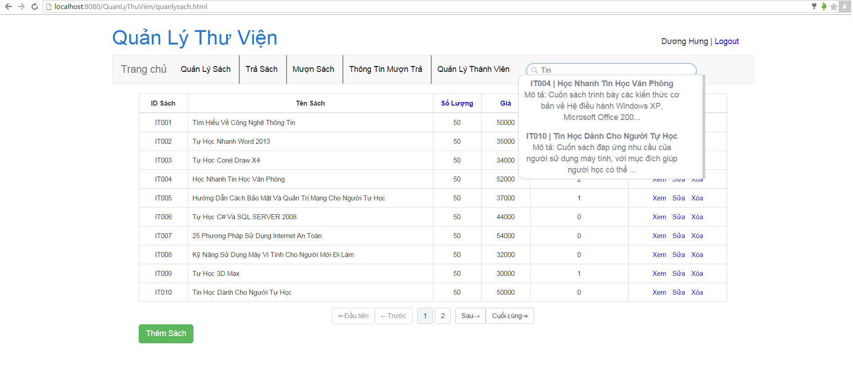
TRANG TÌM KIẾM

Slide 10
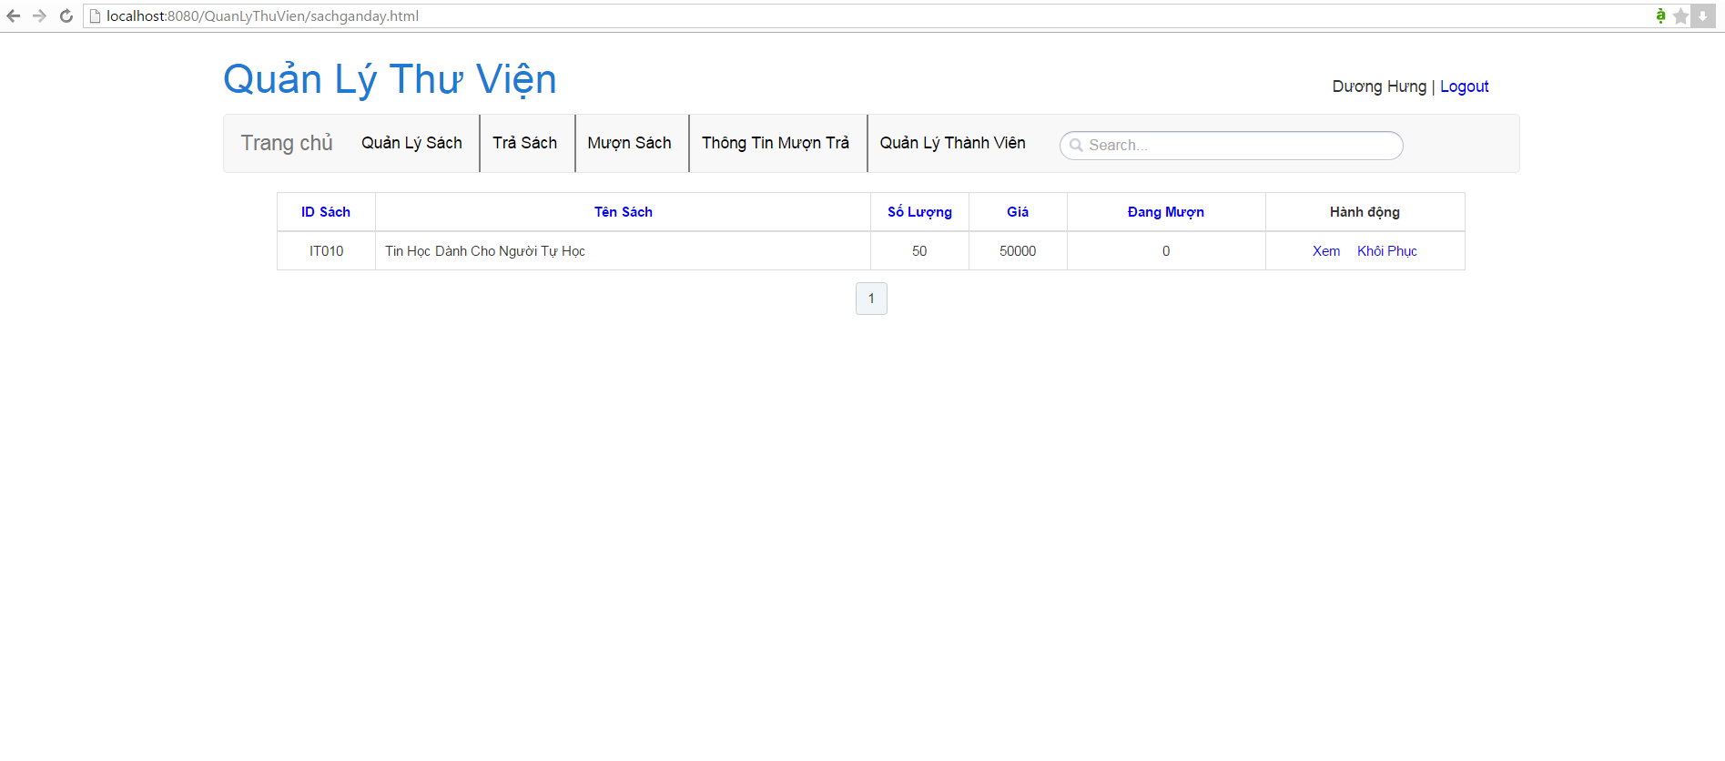
TRANG QUẢN LÝ SÁCH

Slide 11
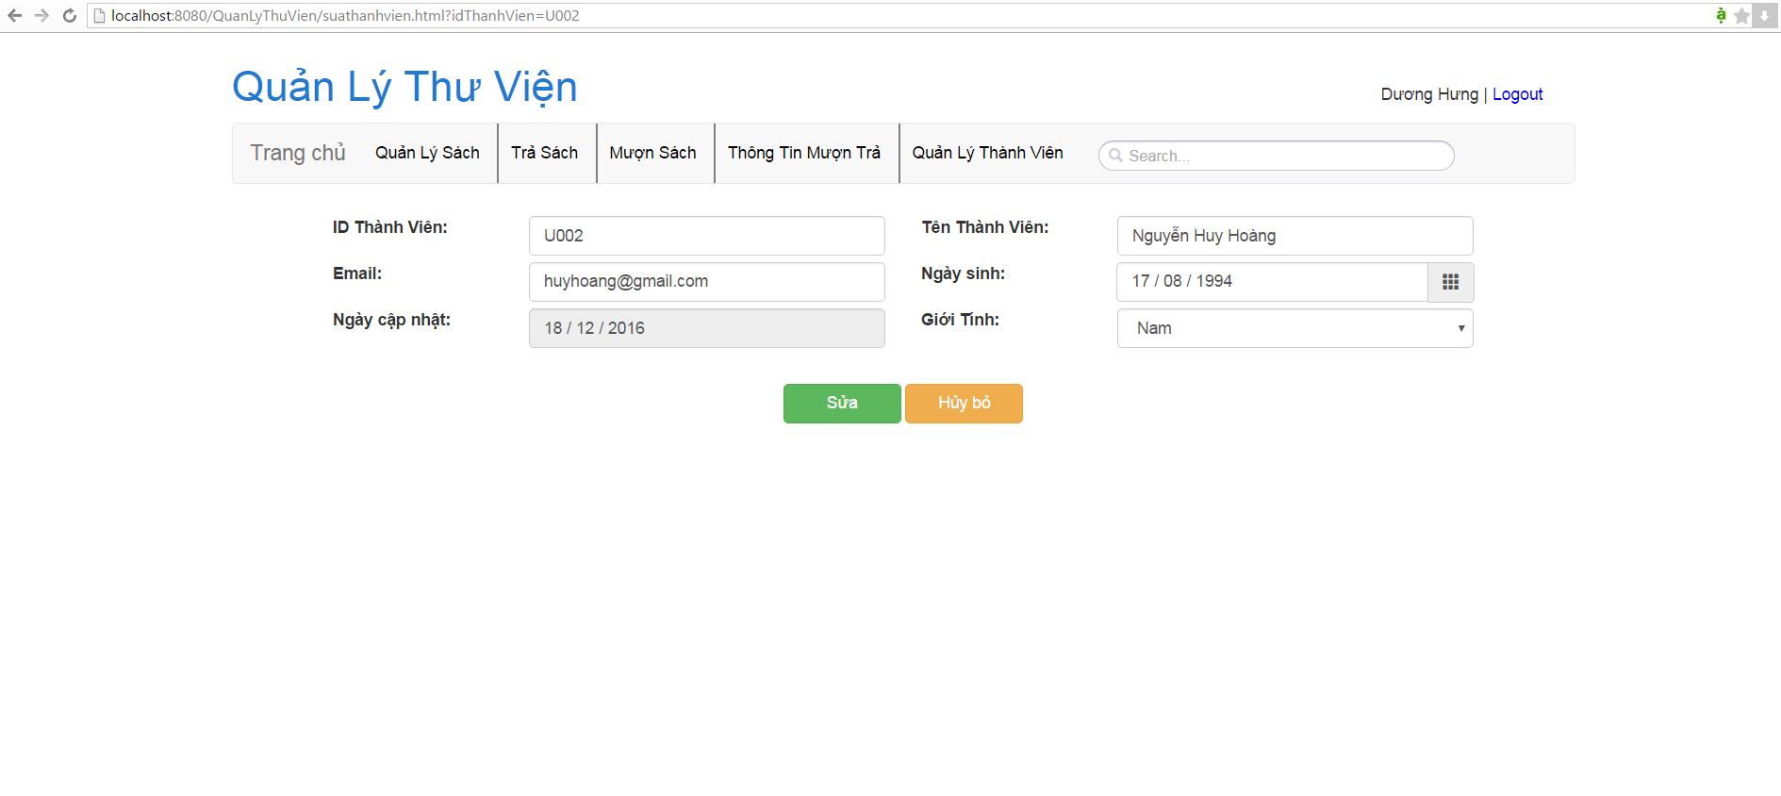
TRANG SỬA THÔNG TIN THÀNH VIÊN

Slide 12
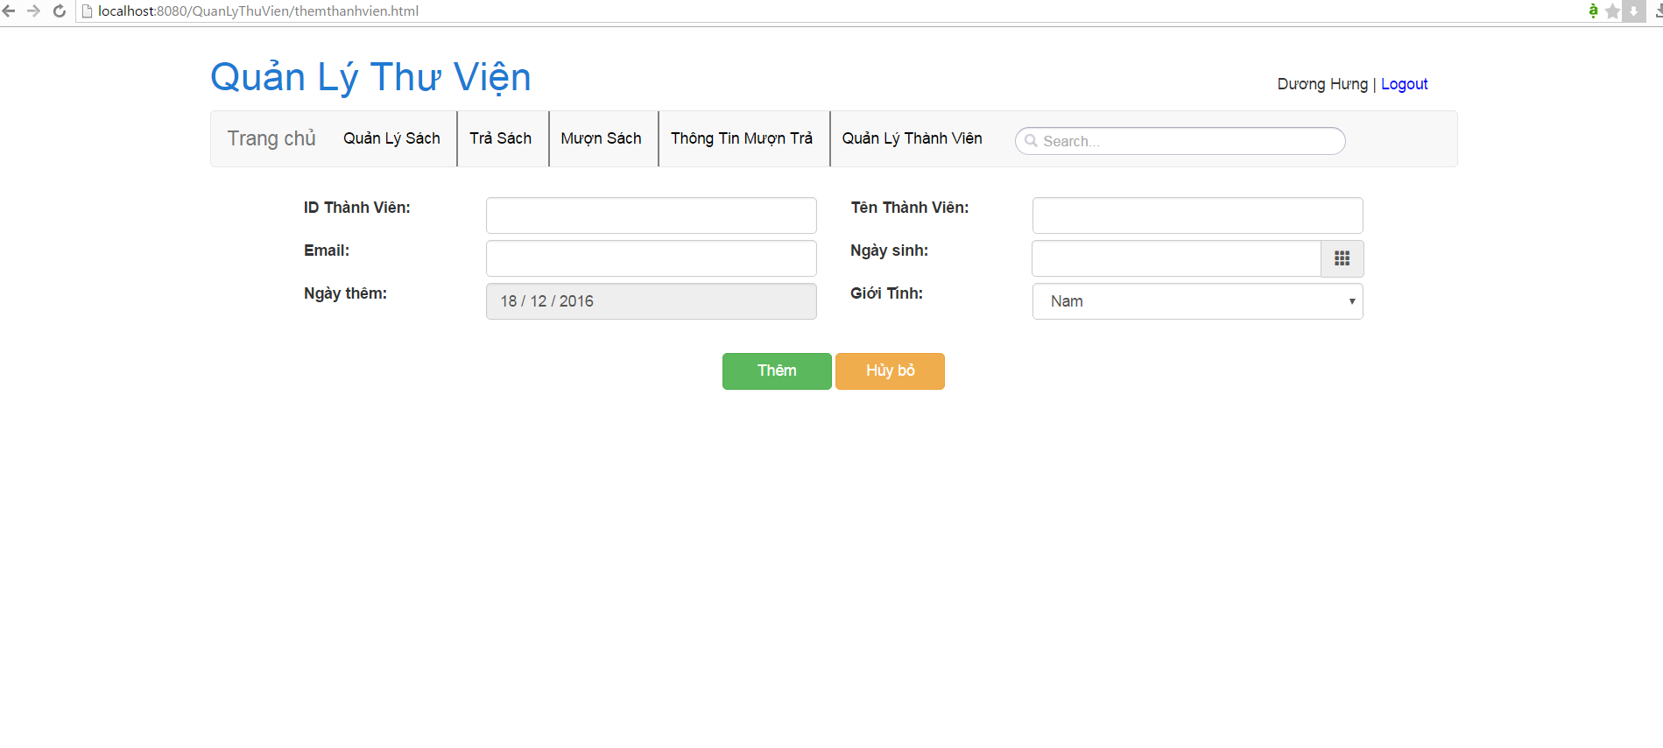
TRANG THÊM THÀNH VIÊN

Slide 13
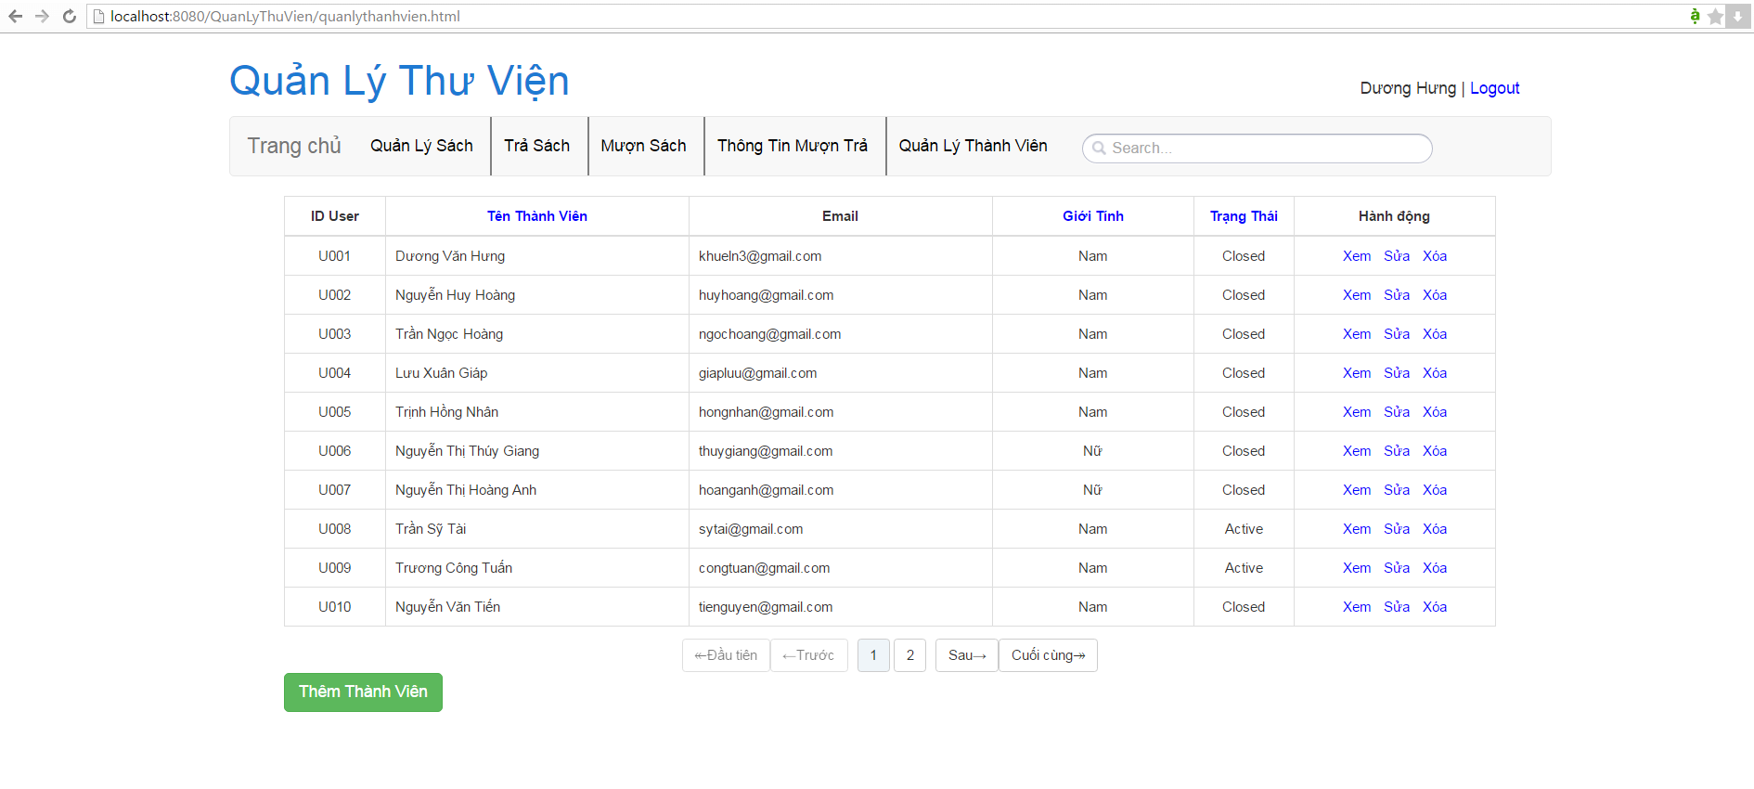
TRANG QUẢN LÝ THÀNH VIÊN

Slide 14
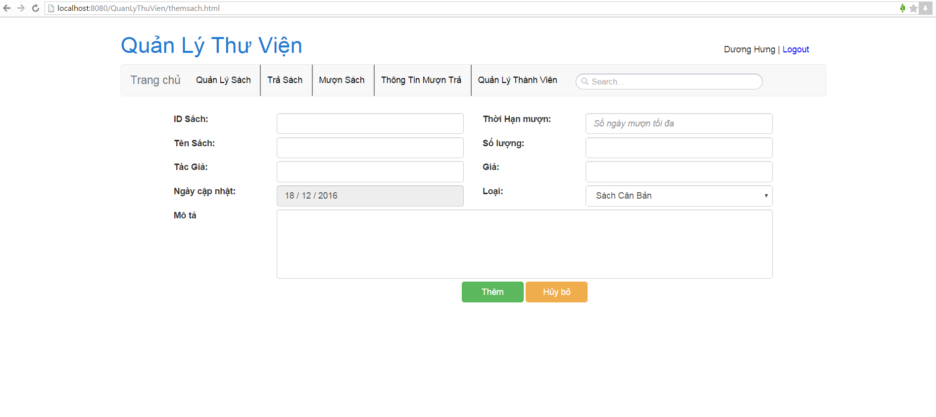
TRANG THÊM SÁCH

Slide 15
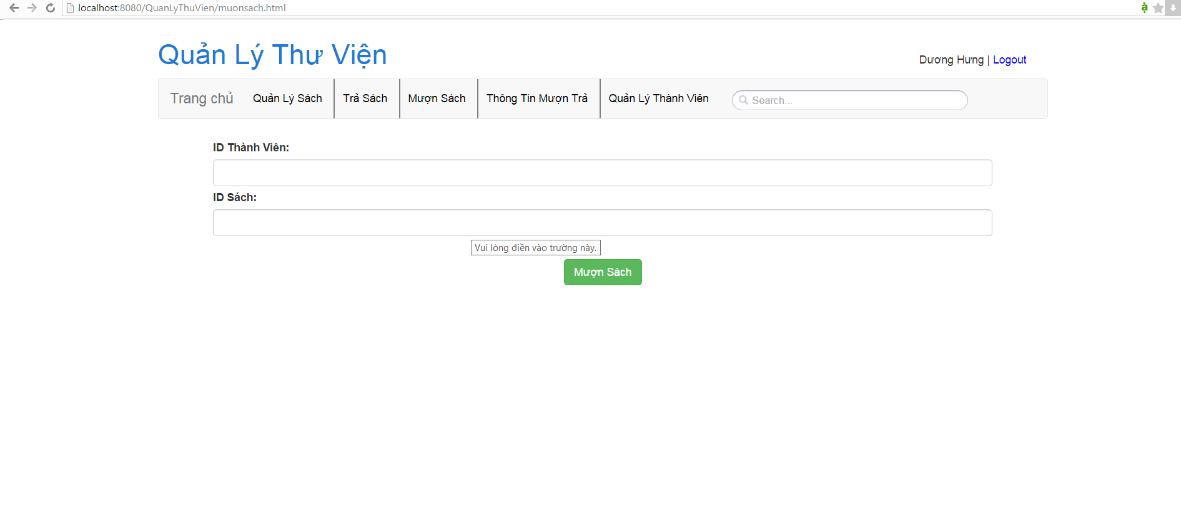
TRANG KHÔI PHỤC DỮ LIỆU

Slide 16
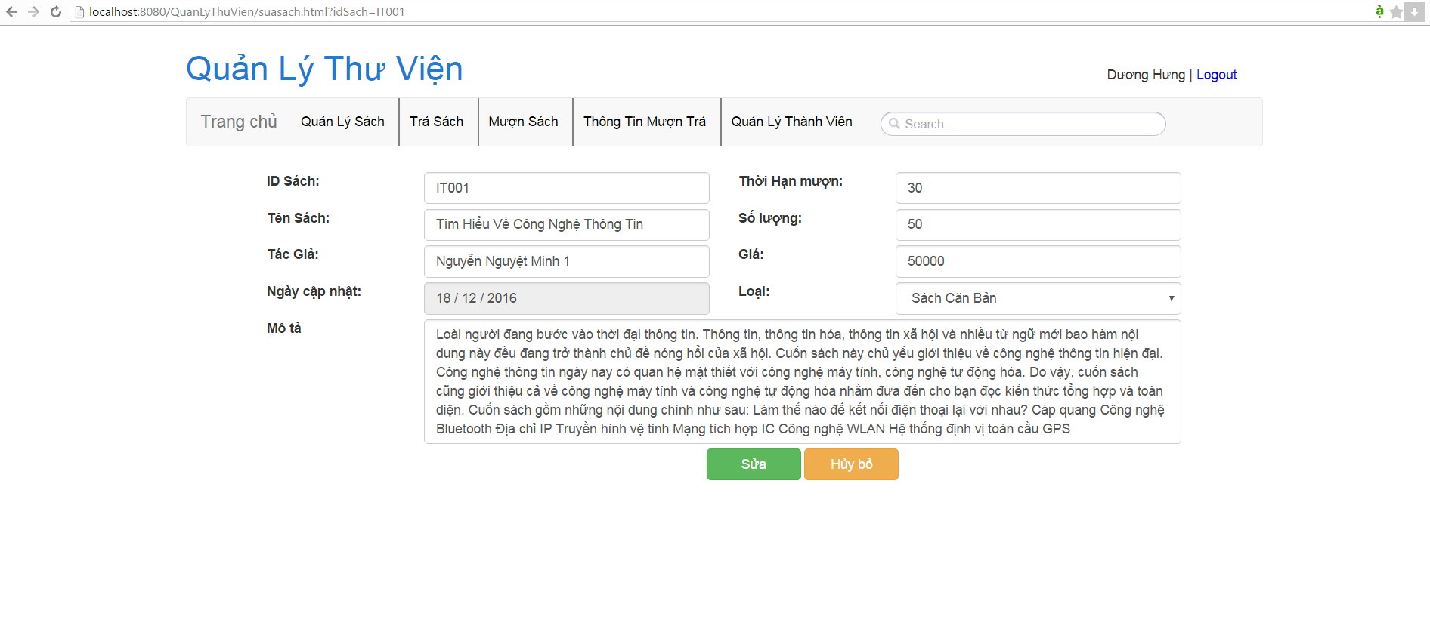
TRANG SỬA THÔNG TIN SÁCH

Slide 17
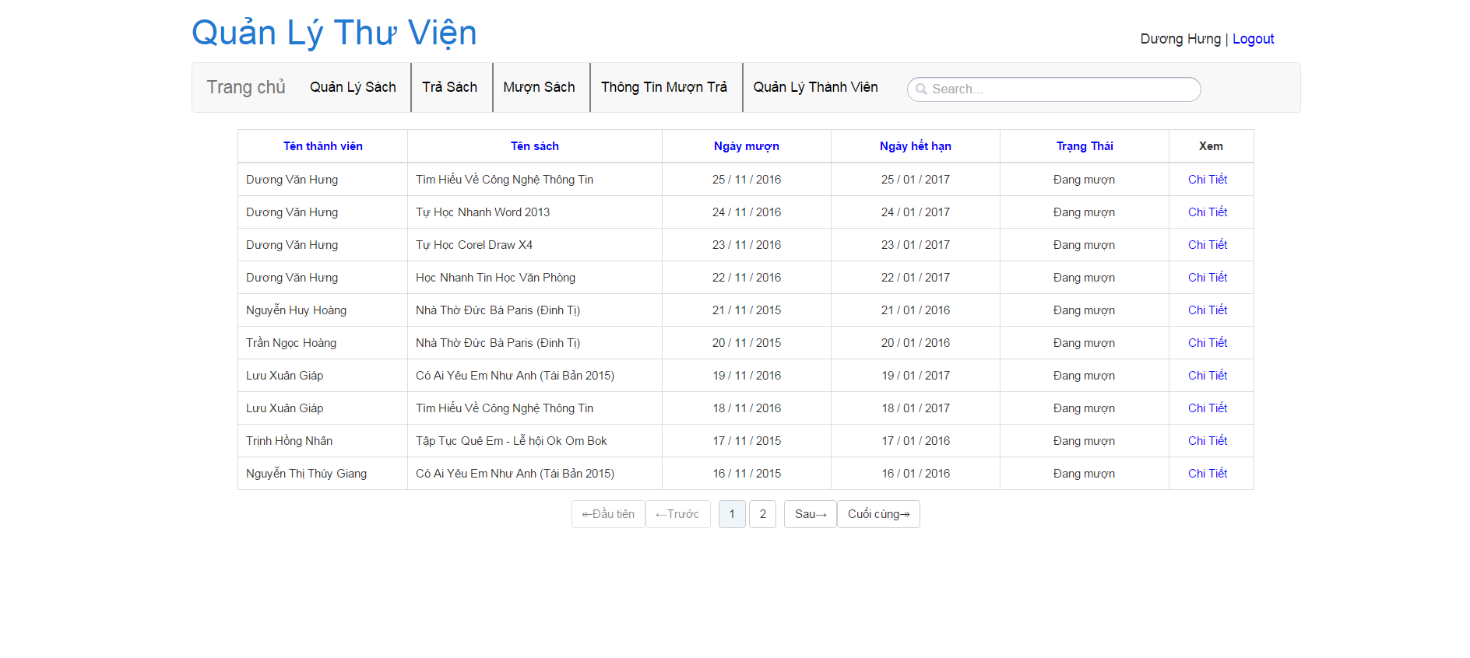
TRANG QUẢN LÝ MƯỢN TRẢ

Slide 18
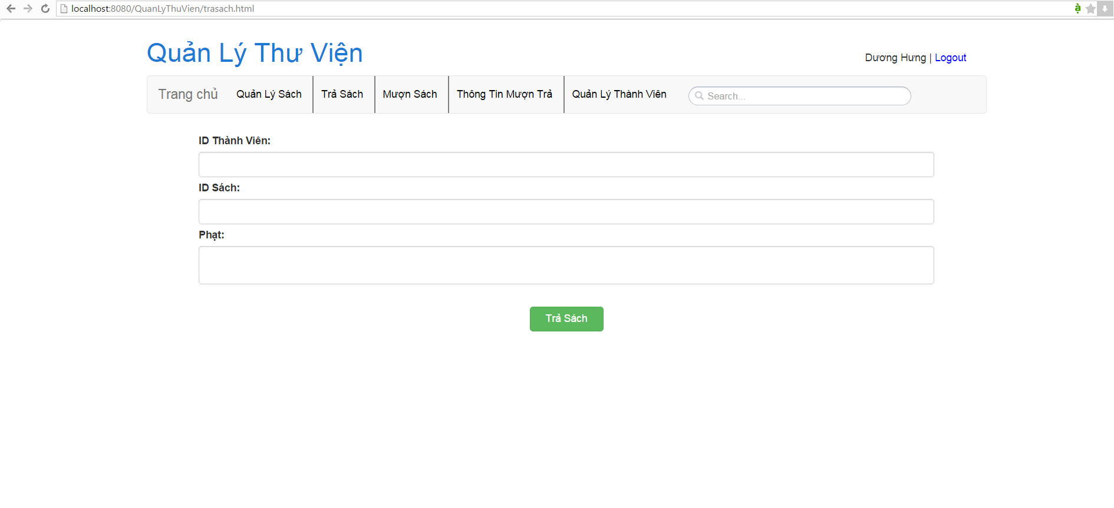
TRANG TRẢ SÁCH

Slide 19

TRANG MƯỢN SÁCH

Slide 20
CÁM ƠN THẦY VÀ CÁC BẠN ĐÃ THEO DÕI

